Slide 1



ESPIROMETRÍAS ANORMALES EN UNA COHORTE POBLACIONAL Y SU RELACIÓN CON EL ASMA BRONQUIAL Y EL TABAQUISMO. RESULTADOS DE LA COHORTE DE DESARROLLO PULMONAR DE LA UNIVERSIDAD DE GRANADA
Díaz García Alejandra¹, Enamorado Varela Miguel Angel¹, Cañete Funes Almudena¹, Torres Medina Jesús¹, Fajardo Muñoz Alberto¹, Peñalver Béjar Jorge¹, Holgado Terriza Juan Antonio⁶, Alcázar-Navarrete B^{2,3,4}, Ruiz Rodriguez O³, Romero Palacios PJ ^{2,5}
¹ Estudiante. Grupo de trabajo del Proyecto de Desarrollo Pulmonar. Facultad de Medicina. Universidad de Granada. Granada; ² Departamento de Medicina. Universidad de Granada. Granada; ³ Hospital de Alta Resolución de Loja. Agencia Sanitaria de Poniente. Granada; ⁴ CIBERES. Instituto de Salud Carlos III. Madrid. ⁵ Grupo SICA INVS59319; ⁶ Escuela Técnica superior de Ingeniería Informática y Telecomunicaciones
INTRODUCCIÓN
MATERIAL Y MÉTODOS
El desarrollo pulmonar completo correcto se alcanza durante los primeros 25 años de la vida y puede influir en el desarrollo futuro de enfermedades respiratorias. El objetivo de este análisis es conocer el porcentaje de espirometrías anormales en los sujetos participantes de la cohorte de Desarrollo Pulmonar de la Universidad de Granada y su relación con el tabaquismo y el antecedente de asma bronquial.
Entre los participantes de la cohorte se estudian los valores de la función pulmonar mediante espirometría anual, así como variables de hábitos tóxicos y diagnóstico previo de asma. Se obtuvieron los valores de Z score y LIN (límite inferior de la normalidad) mediante las ecuaciones del Global Lung Function Initative(1) para el FEV₁ y FEV₁/FVC. Se compararon los porcentajes de espirometrías anormales dependiendo del antecedente de tabaquismo y de asma bronquial mediante 𝒳². Se aceptó la significación estadística con p<0.05.

Slide 2

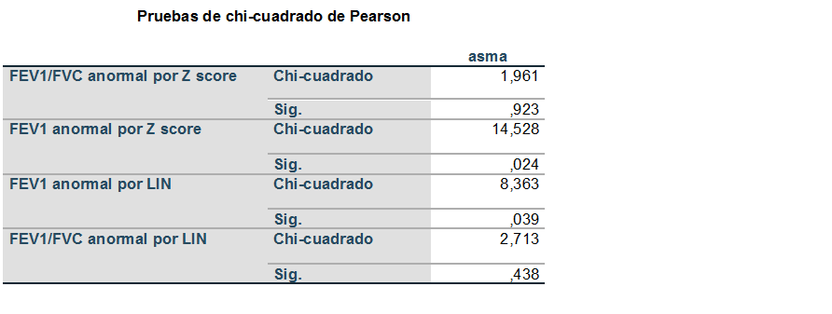
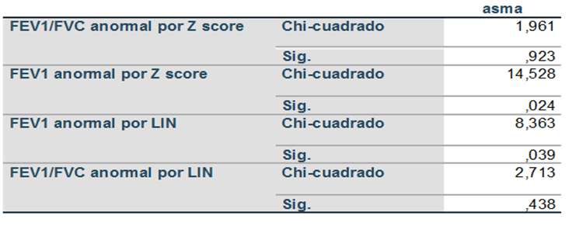
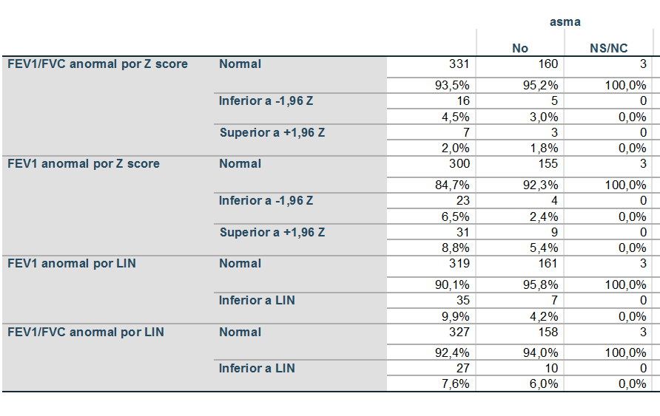


ESPIROMETRÍAS ANORMALES EN UNA COHORTE POBLACIONAL Y SU RELACIÓN CON EL ASMA BRONQUIAL Y EL TABAQUISMO. RESULTADOS DE LA COHORTE DE DESARROLLO PULMONAR DE LA UNIVERSIDAD DE GRANADA
RESULTADOS
La cohorte está formada por 213 sujetos, con una edad media (DE) de 18.4 años (1.5), el 93.0% de raza caucásica, un 64.3% mujeres, de los que se tienen datos de 553 espirometrías. 21 de los participantes (9.9%) eran fumadores activos y 31 (14.6%) referían diagnóstico previo de asma. El porcentaje de espirometrías con FEV₁ anormal era 6.5% y 9.9% dependiendo del Z score y LIN, respectivamente. El porcentaje de espirometrías con FEV₁/FVC anormal era 4.5% y 7.6%. Los sujetos con antecedentes de asma bronquial tenían una proporción mayor de espirometrías anormales medidas por FEV₁ como -1.96 Z o como inferior al LIN (17.9% y 17.9% vs 2.4% y 4.2%; p=0.024 y 0.035, respectivamente) sin diferencias cuando se consideraba el FEV₁/FVC (Tabla 1). No encontramos diferencias estadísticamente significativas en la proporción de espirometrías anormales dependiendo del antecedente de tabaquismo.
CONCLUSIÓN
Entre el 5 y el 10% de sujetos aparentemente sanos presentan función pulmonar anómala tanto por FEV₁ o por FEV1/FVC disminuido. El antecedente de asma bronquial aumenta la proporción de resultados de función pulmonar anómalos.
BIBLIOGRAFÍA
(1)Quanjer PH, Stanojevic A, Cole TJ, Xaver B, Hall GL, Vulver BH, Enright PL, Hankinson JL, Ip M, Zheng J, Stocks J, and the ERS Golbarl Lung Function Initiative. Multi-ethnic reference values for spirometry for the 3-95-yr age range: the global lung function 2012 equations. Eur Respir J 2012; 40: 1324-43. DOI: 10.1183/09031936.00080312
-Puente Maestu L. Espirometría. Procedimientos de evaluación de la función pulmonar. Manual SEPAR de procedimientos. Sociedad Española de Neumología y Cirugía Torácica. 2002; 4-16.
-García Río F, Calle M, Burgos Rincón F, Casan Clará P, del Campo F, Galdiz JB, Giner J, González-Mangado N, Ortega F, Puente Maestu L. Normativa SEPAR. Espirometría. Arch Bronconeumol. 2013; 49(9):388-401
-Agustí A, Faner R. Lung function trajectories in health and disease. Lancet Respir Med. 2019 Feb 11. pii: S2213-2600(18)30529-0. doi: 10.1016/S2213-2600(18)30529-0
Este trabajo de investigación llevado a cabo con el soporte no condicionado de Oximesa, a través del acuerdo de colaboración del Aula Oximesa-UGR.

